Slide 1
Varianza
_____________

Slide 2
Concepto
La varianza es una medida de dispersión que representa la variabilidad de una serie de datos respecto a su media. Formalmente se calcula como la suma de las residuos al cuadrado divididos entre el total de observaciones.
También se puede calcular como la desviación típica al cuadrado. Dicho sea de paso, entendemos como residuo a la diferencia entre el valor de una variable en un momento y el valor medio de toda la variable.

Slide 3
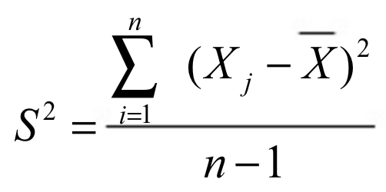
Formula para calcular la varianza

Slide 4
¿Por qué se elevan al cuadrado los residuos?
La razón por la que los residuos se elevan al cuadrado se sencilla. Si no se elevasen al cuadrado, la suma de residuos sería cero. Es una propiedad de los residuos. Así pues para evitarlo, tal como ocurre con la desviación típica se elevan al cuadrado. El resultado es la unidad de medida en la que se miden los datos pero elevada al cuadrado. Por ejemplo, si tuviésemos datos sobre los salarios de un conjunto de personas en euros, el dato que arroja la varianza sería en euros cuadrados. Para que tenga sentido la interpretación calcularíamos la desviación típica y pasaríamos el dato a euros.

Slide 5
¿Qué diferencia existe entre la varianza y la desviación típica?
Una cuestión que se podría plantear, y con razón, sería la diferencia entre varianza y desviación típica. En realidad, vienen a medir lo mismo. La varianza es la desviación típica elevada al cuadrado. O al revés, la desviación típica es la raíz cuadrada de la varianza.
La desviación típica se hace para poder trabajar en las unidades de medida iniciales. Claro que, como es normal, uno puede preguntarse, ¿de qué sirve tener como concepto la varianza? Bien, aunque la interpretación del valor que arroja no nos da demasiada información, su cálculo es necesario para obtener el valor de otros parámetros.

